Slide 1
Geografia Do Brasil
Aula 5 - Clima

Slide 2
Panorama Geral
O clima de uma região é resultado da interação de diversas variáveis de um sistema complexo muito maior, de escala global.
Os principais elementos que condicionam a circulação de calor são as massas de ar (circulação atmosférica) e as correntes marinhas (circulação oceânica).

Slide 3
Célula Tropical (ou Célula de Hadley)
A circulação geral da atmosfera decorre das diferenças de pressão atmosférica. Ar quente é mais leve (ascende) do que o ar frio (desce).
Movimento da célula Tropical
1) Na faixa equatorial as massas de ar recebem maior insolação (formas zonas de baixa pressão), são aquecidas e ascendem até cerca de 10 mil metros de altitude quando se espalham horizontalmente para o norte (no hemisfério norte) e para o sul (no hemisfério sul).
2) Por volta dos 30° de latitude as massas já se tornaram mais frias e densas (formam zonas de alta pressão), iniciando um movimento descendente.
3) Já em baixas altitudes tomam rumo ao Equador, reiniciando o aquecimento, dilatação e ascensão.
Características da célula Tropical
1) Redistribui calor e umidade entre as latitudes equatoriais e subtropicais.
2) Na faixa equatorial, a ascensão e resfriamento do ar úmido provoca condensação e chuvas o ano inteiro.
3) Ao se movimentarem em direção aos trópicos as massas de estão mais pesadas (perda de calor) e mais secas (perda de umidade), assim absorvem a umidade existente na superfície.

Slide 4
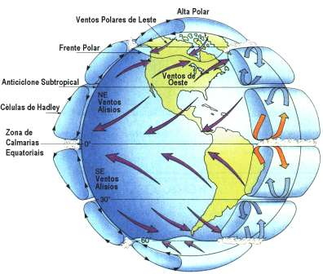

Slide 5
Ventos Alísios e Contra Alísios
Atuam somente na célula Tropical
Ventos Alísios
1) Sopram a baixas altitudes, das faixas subtropicais para o Equador, nos dois hemisférios.
2) Devido a rotação da Terra (para leste) os ventos alísios se deslocam para oeste, sentido sudeste-noroeste (no hemisférios sul) e nordeste-sudoeste (hemisfério norte).
3) São massas de ar menos quentes e que viajam a baixas velocidades.
Ventos Contra Alísios
1) Sopram em altas altitudes, do Equador para as zonas subtropicais, nos dois hemisférios.
2) São massas de ar mais quentes e viajam com maior velocidade.

Slide 6
Zona de Convergência Intertropical (ZCIT)
Faixa, próxima ao Equador, que corresponde à área de maior aquecimento da superfície e da atmosfera. Encontro dos ventos originários do hemisfério norte e sul (ventos alísios)
Delimitada pela isoterma de 21° C para o mês mais frio (janeiro no hemisfério norte, julho no hemisfério sul)
Forma zonas de baixa pressão, que deslocam-se sazonalmente devido a posição do Sol em relação à Terra
Localizada no ramo ascendente da célula Tropical → Transfere calor e umidade dos níveis inferiores da atmosfera nos trópicos para os níveis superiores
Grande influência no regime de chuvas no continente americano. Principalmente na parte norte do Nordeste Brasileiro.

Slide 7
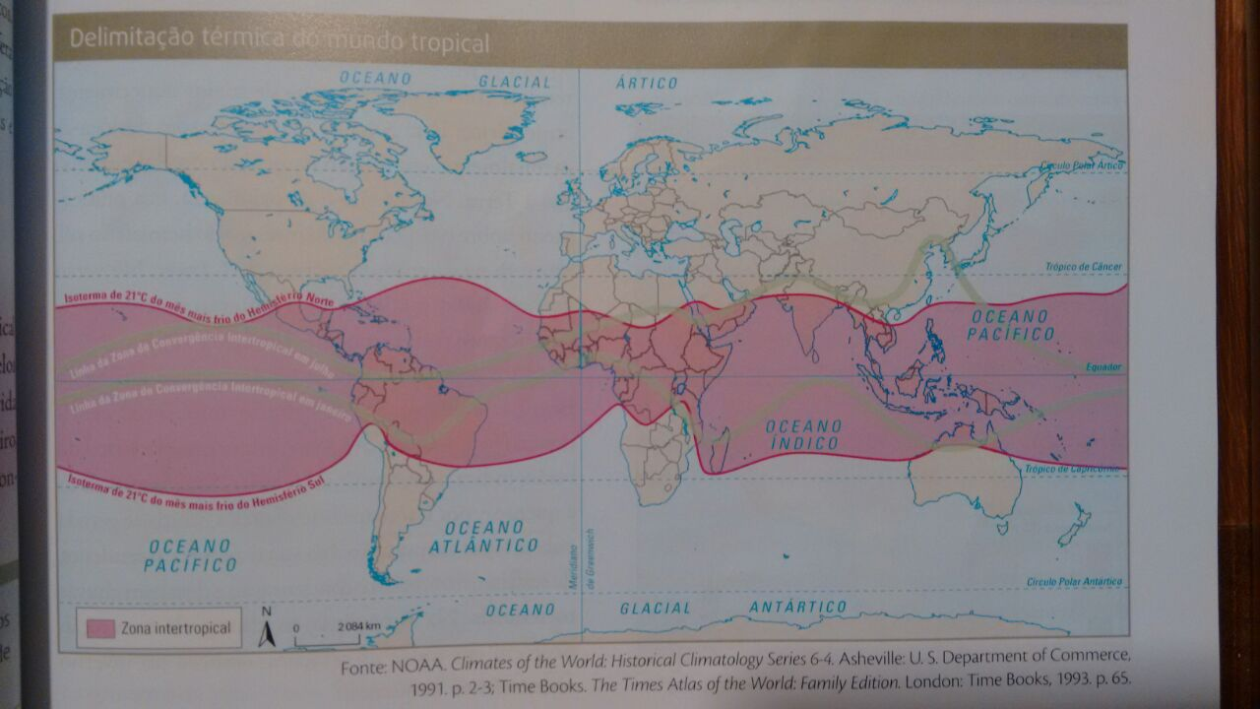

Slide 8
Correntes Marítimas
Dividida em dois tipos
Correntes Quentes: Massas de água originadas nas áreas da zona intertropical ou em zonas tórridas da Terra. Deslocam-se com destino às zonas polares.
Correntes Frias: Massas de água originárias de zonas polares que se deslocam em direção ao Equador.
No Brasil:
Corrente Equatorial Norte: Associada à massa Equatorial Atlântica (mEa), leva umidade para a parte setentrional do Brasil.
Corrente do Brasil: Associada à massa Tropical Atântica (mTa), leva umidade e chuva para a parte leste do Brasil, principalmente para o litoral. Responsável para a constituição e manutenção da Mata Atlântica.
Corrente das Falklands: Associada à massa Polar Atlântica (mPa), atua principalmente na região sul diminuindo as temperaturas da região.

Slide 9
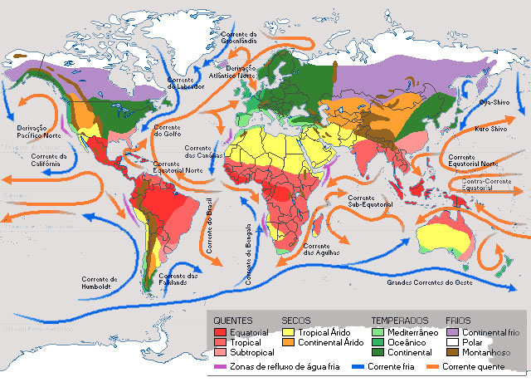

Slide 10
Massas de Ar
Equatorial Atlântica (mEa)
Quente e úmida
Atua no litoral norte do Brasil, principalmente no verão
Equatorial Continental (mEc)
Quente e úmida
Maior atuação durante o verão
Provoca chuvas em grande parte do Brasil
Tropical Atlântica (mTa)
Quente e úmida
Mais intensa no inverno
Em combinação com a massa Polar Atântica -> Provoca chuvas frontais no Sul e no litoral oriental
  -> Provoca chuvas orográficas nas encostas próximas ao litoral

Slide 11
Massas de Ar
Tropical Continental (mTc)
Quente e seca
Forte no verão
Atua no Brasil central, principalmente no Pantanal
Polar Atlântica (mPa)
Frio e úmida
Mais intensa durante o inverno
Provoca:
-> Queda na temperatura no Sul e Sudeste
-> Fenômeno de friagem na Amazônia Ocidental
-> Chuvas frontais no litoral oriental

Slide 12
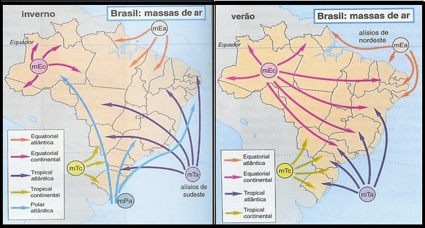

Slide 13
Classificação Climática do Brasil
DIVIDIDO EM SEIS TIPOS

Slide 14
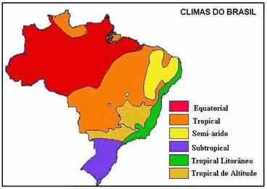

Slide 15
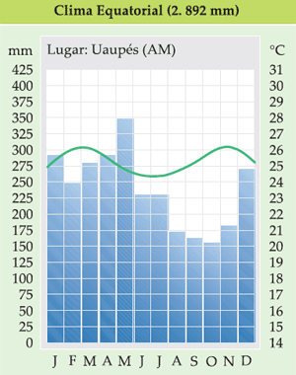
Equatorial
Abrange a região Norte
Influência da massa Equatorial Continental (mEc)
Temperaturas médias entre 26° C e 24°C
Baixa amplitude térmica
4) Pluviosidade elevada -> Acima de 2000 mm anuais

Slide 16
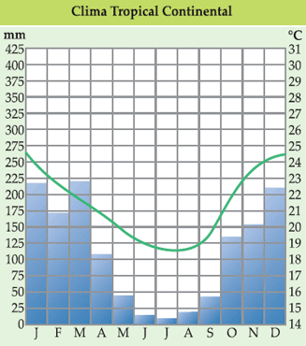
Tropical (típico ou continental)
No Brasil Central
Quente -> Médias de 23°C (mínima de 20°C e máxima de 27°C)
Pluviosidade elevada de aproximadamente 1500 mm anuais
Duas estações bem definidas
Verão chuvoso
Inverno seco
5) Amplitude térmica média

Slide 17
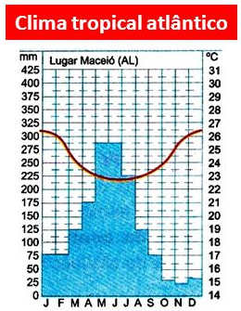
Tropical Litorâneo (ou Tropical Atlântico)
Faixa litorânea do Rio Grande do Norte até o sul da Bahia
Pluviosidade elevada, acima de 1500 mm anuais
Chuvas concentradas no outono e inverno
Baixa amplitude térmica

Slide 18
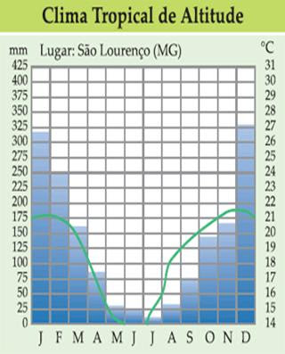
Tropical de Altitude
Região central do Sudeste e terras altas do Centro Oeste
Mesmo padrão que o tropical, só que com médias de temperatura mais baixas por causa da altitude
Média: 20°C
Mínima: 17°C
Máxima: 24°C

Slide 19
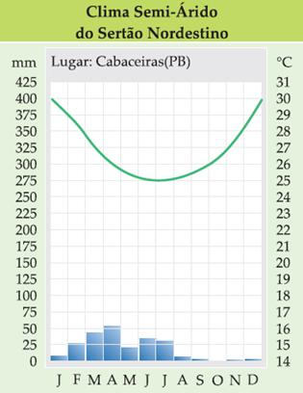
Semiárido
Interior do Sertão (Nordeste)
Temperatura média anual alta: 27°C
Baixa pluviosidade anual = 750 mm, chuvas concentradas em poucos meses (verão e outono)
Motivos: Altas temperaturas e obstáculo para a chegada da umidade causada pela presença de chapadas

Slide 20
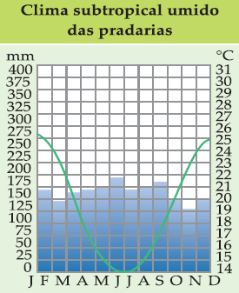
Subtropical
Região Sul
Temperatura média de 17°C
Influência da massa Polar Atlântica (mPa)
Grande amplitude térmica anual (mínimas mais baixas)
4) Pluviosidade alta e bem distribuída o ano todo -> Entre 1500 mm e 2000 mm anuais

Slide 21
